Slide 1
Образ коня в каргопольской игрушке
Методическая разработка
педагога дополнительного образования
Дворца детского (юношеского) творчества Красногвардейского района
Санкт-Петербурга
«На Ленской»
Шевелевой Ольги Валентиновны
2012 г.

Slide 2
Комментарии.
Данная методическая разработка создана для педагогов ИЗО и декоративно-прикладного творчества, которые вводят в занятия с детьми темы по народному искусству, а также для всех , кто интересуется данной темой. Презентацию можно использовать на уроках с целью дать более широкое понятие о каргопольской игрушке, её глубоких корнях и способах её изготовления.
Разнообразие сюжетов с использованием коня позволит шире взглянуть на этот удивительный образ, разбудить детскую фантазию, и получить новый импульс для творчества.
Notes:
На с целью

Slide 3
История народной игрушки уходит корнями в глубокую древность. Это самая ранняя форма художественного творчества народа, населявшего Россию, которая на протяжении многих веков видоизменялась, сочетая в себе колорит и многогранность культуры нашего народа
«Всадник». Каргопольская игрушка, Шевелев Вал. Д.

Slide 4
Народное искусство всегда понятно и любимо. Материалы для изготовления игрушки были разнообразными. Мастерили из всего, что давала человеку природа: глина, солома, еловые шишки, дерево. Каждое изделие несет в себе добро, радость, тепло рук мастера и фантазию, которая увлекает и детей, и взрослых. Народная игрушка образна, красочна, оригинальна по своему замыслу. Её содержание конкретно и лаконично.

Slide 5
Многие из традиционных промыслов, изготовляющих такие игрушки, существуют и в наше время. Один из таких центров - старинный город Каргополь, что расположен на севере нашей родины в Архангельской области у истока реки Онеги.
Каргополь. Соборная площадь. Фото Шевелева Вл. Д.

Slide 6
Здесь сохранилась великолепная белокаменная архитектура, выстроенная несколько столетий назад.
Каргополь. Соборная площадь. Фото Шевелева Вл. Д.

Slide 7
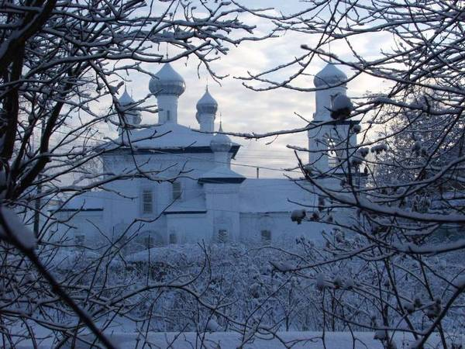
Каргополь. Церковь Рождества Богородицы /1678-1680/. Фото Шевелева Вл. Д.

Slide 8
Своеобразным символом города стала каргопольская глиняная игрушка
«Полкан», Бабкина У. И.
«Баба с птицей», Дружинин И.В.

Slide 9
С давних пор жители Каргополя и его окрестностей занимались гончарным делом, лепили игрушки из глины

Slide 10
Этот промысел был рождён крестьянским бытом. Как и все крестьяне, каргопольские гончары пахали землю, растили на ней хлеб, держали скот.
«Уборка хлеба», Грузинский П.Н. ,1883г.

Slide 11
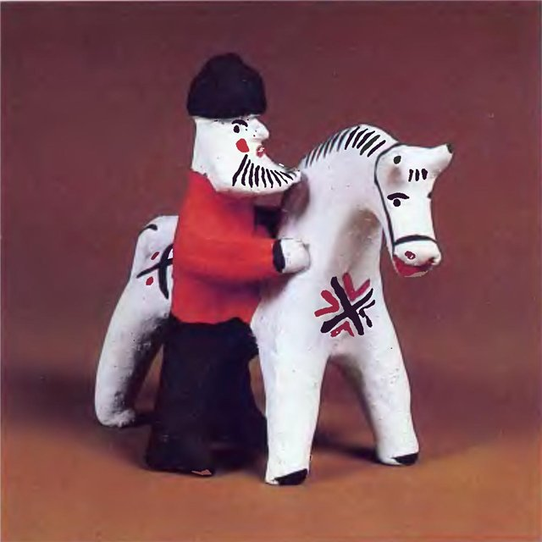
Каргопольская игрушка. Шевелев Д. В.

Slide 12
И лишь в свободное от сельскохозяйственных работ время садились за гончарный круг. Мастера делали разную посуду, а из остатков глины - величавых баб, домашнюю живность, лесное зверье, свистульки.
Фрагмент экспозиции Музея каргопольской глиняной игрушки

Slide 13
Среди домашних животных каргопольские крестьяне больше всего почитали коня. В облике золотого коня, бегущего по небу, им представлялось солнце. Существует миф о солнечном боге, едущем по небу на колеснице.

Slide 14
Образ солнца-коня сохранился в убранстве русской избы, увенчанной коньком с изображением конской головы.

Slide 15
Конские головы, укрепляемые на краю крыш, символизируют солнечную колесницу. В композиции русской избы кони, устремленные в небо, как бы уносят весь дом в космические дали. Солнце присутствует здесь же в разных украшениях, оно неотделимо от этого полета. Амулеты с изображением конской головы или просто подкова, подобно другим солнечным символам, считались могучими оберегами.

Slide 16
Летающие и скачущие до небес кони - излюбленные образы русского фольклора.

Slide 17
С детства и навсегда врезаются в память завораживающие строки, дошедшие из незапамятных времен и звучащие как заклинания: "Конь бежит - земля дрожит, из ушей дым валит, из ноздрей пламя пышет".
"Сивка-Бурка, Вещая Каурка, стань передо мной, как лист перед травой!" "В правое ухо влезь, в левое вылезь - станешь таким красавцем, каких свет не видывал".

Slide 18
Многочисленные и разнообразные изображения солнечных коней встречаются в русском орнаменте, резьбе, утвари. В сюжетах древних творений кони, как правило, изображаются вместе с Солнцем.
"Солнцеворот" на тульском полотенце.

Slide 19
Рассмотрим фрагмент русской народной вышивки. Посередине дева или баба, солярные знаки (ромб, крест), дерево. Справа и слева от нее - кони или конники. Здесь возможны варианты двух солнц, солнца восходящего, и солнца заходящего, зари утренней и зари вечерней. Или более широкое толкование этих двух коней-солнц - «весна - красна и осень - матушка» . Конники - знаки и времен года, знаки равноденствий, зимнего и летнего, которые отмечал народ праздниками и обрядами
Изобразительные мотивы в русской народной вышивке, Москва, 1990 "Встреча весны" на олонецкой женской рубахе. Начало 19 века. Из коллекции Якуничковой М.Ф. и Давыдовой Н.Я

Slide 20
У каргопольского глиняного коня впереди обязательно нарисован или выдавлен солярный знак , обозначающий солнце, которое кони везут с востока на запад в подземный мир
Каргопольская игрушка. Центр народных ремёсел «Берегиня», Каргополь

Slide 21
И всё же, главная функция коня, прежде всего - помощь в крестьянском хозяйстве, возделывании земли, работах по заготовке леса. А на праздники повозки лошадей украшали и разъезжали по деревне.
«Тройка», Каргопольская игрушка, Шевелев Д.В.

Slide 22
Конь был незаменимым животным в хозяйстве, без него жизнь крестьян была тяжёлой и бедной. И не удивительно, что его образ считался символом счастья.
Каргопольская игрушка. Центр народных ремёсел «Берегиня», Каргополь

Slide 23
Лошадок лепили в большом количестве, и дарили друг другу с пожеланиями достатка, благополучия, счастья. За многие годы разработано множество сюжетов с использованием этого прекрасного животного.
Каргопольские игрушки. Центр народных ремёсел «Берегиня», Каргополь

Slide 24
Для каргопольской игрушки характерна условность в трактовке образа по форме, пропорциям и окраске. В течение веков многими поколениями гончаров выверялись навыки и приемы лепки, а с ними рождались наиболее выразительные и обобщенные формы игрушки. Например - соединение коня и повозки в единую композицию.
«Повозка», Шевелева К.П.

Slide 25
Лепят игрушки из одного куска глины, постепенно распределяя её на все части изделия. Такая технология напрямую связана со свойствами глины.

Slide 26
Вылепленные изделия сушат и обжигают в специальных печах. Древний способ декорирования изделий - обварка. Вынутое из печи раскаленное изделие окунали в мучную "болтушку" из овсяной или гороховой муки, которая вскипала на нем темными разводами.
«Кони», каргопольская игрушка. Шевелева О.В.

Slide 27
Также расписывают игрушки темперными красками, рисуя на поверхности различные традиционные символы

Slide 28
Используя сложившиеся традиционные приёмы, характерные для конкретного региона, мастера проявляют свою творческую индивидуальность, настроение и понимание в изображениях образов, создавая при этом не только предмет детской забавы, но и подлинное, своеобразное искусство, обладающее своей спецификой.
«Повозка». Каргопольская игрушка, Шевелева К.П.

Slide 29
Для методической разработки использованны материалы следующих источников:
Семейный фотоархив семьи Шевелевых
Фото игрушек Центра народных ремёсел «Берегиня», Каргополь
Литература:
Л. Латынин. Основные сюжеты русского народного искусства
Каргопольская игрушка. Рабочая тетрадь. Издание «Искусство – детям».Художник: Т. Носова. 2008
Интернет-источники:
http://www.goskatalog.ru/data/items/00000001000000/000000100000/0000010000/70008000/uborka_hleba_kartina_1972788/index.php?lang=ru,
http://artyx.ru/books/item/f00/s00/z0000035/st007.shtml,
http://bvsv.livejournal.com/13374.html,
http://xreferat.ru/41/403-1-russkaya-narodnaya-vyshivka.html

